Slide 1
بنام خدا دانشگاه فرهنگیان درس: مديريت آموزشي و آموزشگاهی
جلسه سوم :
نظريه هاي سازمان و مديريت
استاد : دکتر خديوي
تبريز
فروردين 1399

Slide 2
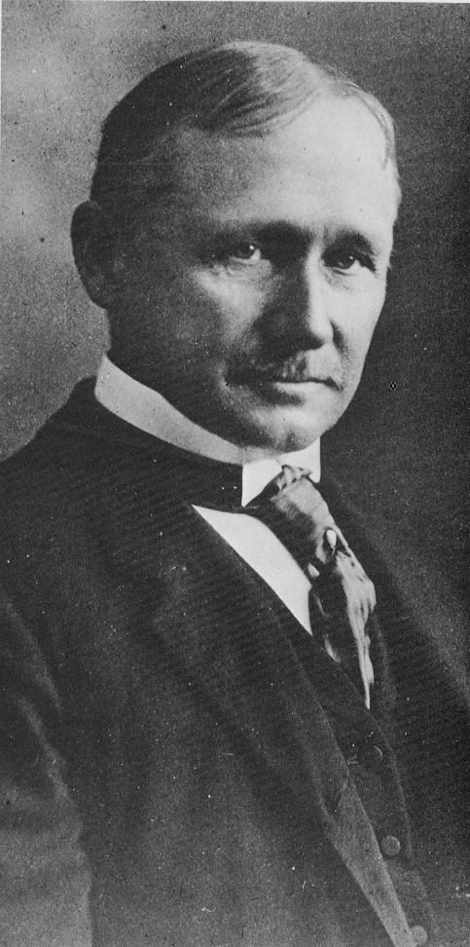
فردریک تیلور Frederick W. Taylor
20 مارس 1856
21 مارس 1915
بنیانگذار مکتب مدیریت علمی
انتشار کتاب اصول مدیریت علمی در 1911
پدر مدیریت علمی

Slide 3

نظریه مدیریت علمی
مدیریت علمی یک نظریه منطقی - عقلایی است . بر طبق این نظریه ، افراد صرفاً بوسیله پاداش های اقتصادی برانگیخته می شوند و مسیر حرکت آنها به سمت فرصت های بهتر است
‹#›

Slide 4
مديريت علمي
« بهتر آن است كه هدف اصلي مديريت، به حداكثر رساندن كاميابي كارفرما و كارمند باشد».
تيلور بر ضرورت علمي كردن فعاليت‌هاي هر شغل و تدوين قوانين حركت براي انجام آن تأكيد داشت.

Slide 5
اصول مديريت علمي
گزینش علمی کارکنان و تربیت آنان
مديريت بايد علمي باشد.
( جايگزين كردن روش هاي علمي بجاي روش هاي غير علمي)
3- روابط نزديك و همکاری صمیمانه مدیر با کارکنان و
تقسیم مساوی کار و مسئولیت بین مدیر و کارکنان
( طراحي با مديران اجرا با كاركنان)
4- علم واحد برای هر جزء کار
(آموزش و تربیت کارکنان باید جنبه علمی داشته باشد)
شعار مدیریت علمی
انتخاب بهترین روش برای انجام هر کار

Slide 6

ویژگیهای بارز مدیریت علمی از دیدگاه تیلور
استاندارد كردن همه جانبه كارها
فلسفه مديريت
تك بعدي:الگوي انسان اقتصادي
الگوي انساني
بازدهي و كارآئي هر چه بيشتر
هدف اصلي
ثبات،تداوم،قابليت كنترل همه كارها
پيش فرضها

Slide 7
ویژگیهای بارز مدیریت علمی از دیدگاه تیلور
علم به جای راه تجربی
هماهنگی به جای افتراق
همکاری گروهی به جای فردگرایی
حداکثر تولید به جای محدودیت تولید
پرورش و ترغیب کارکنان در جهت کسب حداکثر کارایی و پیشرفت فردی در جایی دیگر

Slide 8
انتقادات وارد بر تیلور
1- عدم توجه به احساسات و عواطف انسانها و نقش گروه
2- پاداش مالی ، بهترین عامل ایجاد انگیزه
3- تاکید بیش از حد روی روش علمی
4- عدم توجه به تضادها و برخوردهای سازمان
5- کارگران هدف اين كار را استفاده بیشتر از آنان دانستند به همين دليل با او به مخالفت برخاستند .
6-رفتار انسانی و متغیرهای روان شناختی و جامعه شناختی آن جایی نداشته و سازمان غیر رسمی نادیده گرفته شده است .
7- بطور کلی این نظریه برداشت محدودی از انسان دارد .

Slide 9
مديريت اداري(نظريه كلاسيك سازمان)
بنيانگذار مديريت اداري : هنري فايول
در سال 1916 کتاب معروف خود ” اداره امور عمومی و صنعتی ” را منتشر ساخت .
فایول برای مدیریت 5 کارکرد ، 6 دسته امور و 14 اصل معرفی کرده است.

Slide 10
وظایف مدیریت از نظر فايول:
1- برنامه ریزی
2- سازماندهی
3- هماهنگی
4- هدایت و رهبری
5- نظارت و کنترل

Slide 11
فايول كل سازمان را پيكره واحدي مي ديد كه فعاليت هاي آن به 6 دسته تقسيم مي‌شد:
1- فني يا تكنولوژيك (توليدي)
2- با زرگاني (خريد، فروش و مبادله)
3- مالي (تعيين منابع مالي و مصرف ، بهينه)
4- ايمني (حفاظت از اموال و افراد)
5- حسابداري (تعيين وضع موجود مالي)
6- وظايف مديري (برنامه ريزي، سازماندهي، فرماندهي، هماهنگي و كنترل)

Slide 12
14 اصل براي بهبود مديريت سازمان و انجام وظايف مديريت
1) تقسيم كار 2) اختيار
3) انضباط 4) وحدت فرماندهي
5) وحدت مديريت 6) تبعيت اهداف و منافع فردي ازاهداف ومنافع عمومي
7) تمركز 8) جبران خدمات كاركنان
9) سلسله مراتب 10) نظم
11) عدالت 12) ثبات
13) ابتكار عمل 14) احساس وحدت و يگانگي

Slide 13
مشخصات کلی نظریه های کلاسیک
صاحب نظران و مفاهیم اصلی
رویه ها
عناصر مدیریت
تیلور( مطالعه زمان و حرکت و سرپرستی تخصصی)
فایول
گیولیگ
وبر
ماشینی
سازمان
رسمی
ساختار
متمرکز و از بالا به پایین
مدیریت
قواعد ؛ مقررات و اجبار
اختیار
فردی
تولید
نتایج پیش بینی شده
فرآیند
اقتصادی
پاداش

Slide 14
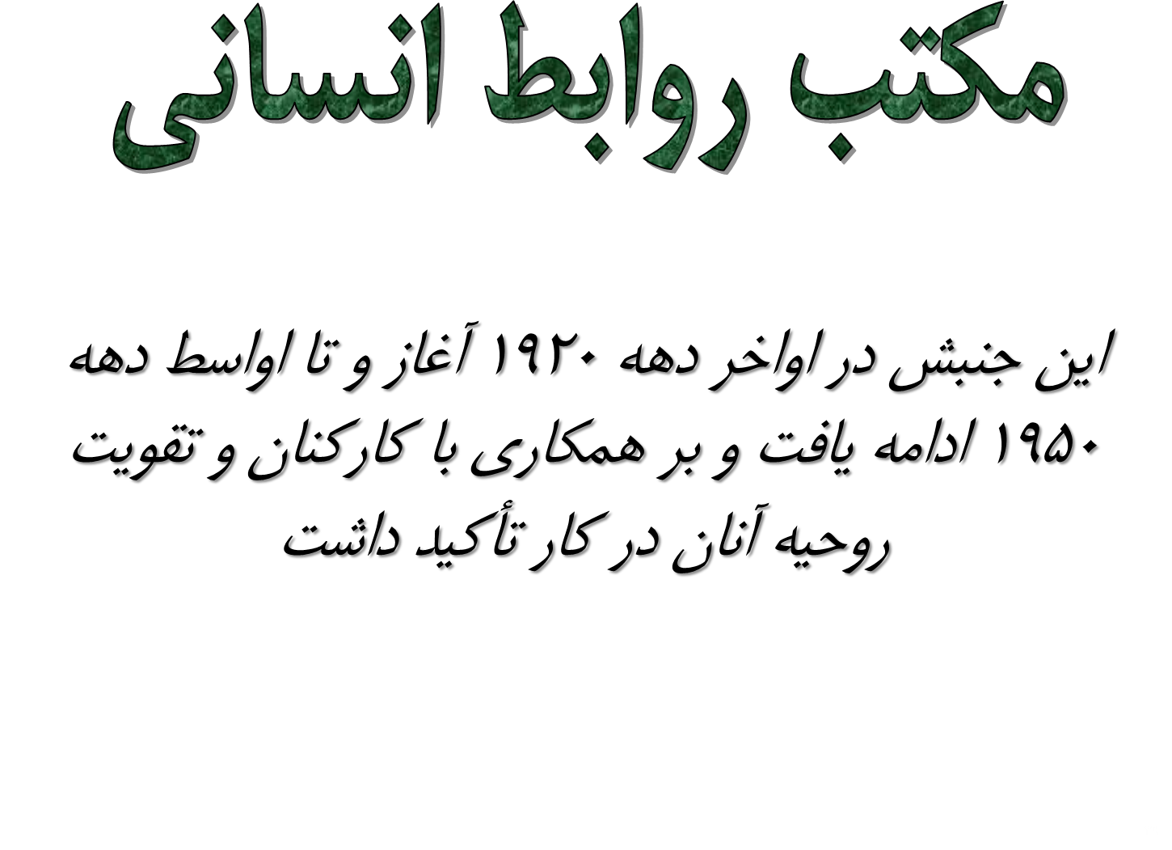

Slide 15
مری پارکر فالت مفسر دوره گذار از مکتب کلاسیک به نهضت روابط انسانی دانست
مساله اصلی در هر کار جمعی یا سازمانی ایجاد و نگهداری روابط انسانی پویا ودر عین حال هماهنگ است.

Slide 16
فالت هماهنگی را راهبرد اساسی سازمان اثربخش دانسته و در ارتباط با آن به چهار اصل قائل بود
1- هماهنگی از طریق تماس مستقیم : اشخاص مسئول در جهت ايجاد هماهنگي بايد با هم در ارتباط باشند
2- هماهنگی در مراحل اولیه :افراد بايستي در طراحي و سياستگذاري سازمان در مراحل اوليه و طراحي مشاركت كنند
3- هماهنگی به عنوان رابطه متقابل : در سازمان تمام عوامل بايد با هم در ارتباط متقابل باشند
4- هماهنگی به عنوان یک فرایند : درانجام فعاليت ها افراد هميشه بايد با همديگر تعامل و همكاري داشته باشند

Slide 17
كرت لوين
در پي مطالعه منظم اثرات نيروهاي دروني(روانشناختي و زيست شناختي) و بيروني( اجتماعي و طبيعي) بر رفتار آدمي است
تلقي اين نظريه از رفتار به عنوان نتيجه يا برآيند نيروهايي است كه با توانايي ها و جهت هاي مختلف كه بر فرد تاثير گذاشته و رفتار ائ را تعيين مي كند

Slide 18
كرت لوين : دو ايده در مورد تغيير دارد
ايده نخست وي آن است كه آنچه در هر لحظه از زمان حادث مي شود برآيندي از نيروهاي..... در ميدان عمل است.
ايده دوم وي آن است كه تغيير فرآيندي سه مرحله است.

Slide 19
ايده اول : تغيير در سازمان ،سازماني بوجود مي آيد كه بين نيروهاي مخالف تعادل به هم بخورد.
ايستادگي در برابر تغيير توسط نيروهاي بازدارنده
فشار براي تغيير توسط نيروهاي پيش برنده
تعادل

Slide 20
ايده دوم : 1- براي اينكه تغييرات دايمي شوند بايد به رفتار تبديل شــوند 2- تراز تعادل وقتي مطلوب است كه تعداد نيروهاي پيش برنده بيشتر شوند
نيروهاي پيش برنده
مرحله ذوب و خروج از انجماد
A
C
انجماد مجدد
نيروهاي بازدارنده
مرحله تغيير يا آغاز حركت به حالت جامد
B
چاله آسيب پذيري

Slide 21
کرت لوین دریافت که گروههای مردم گرا که فعالانه در تصمیم گیری ها مشارکت دارند در مقایسه با گروه های قدرت مدار(اطاعت طلب) هم از لحاظ رضایت انسانی و هم موفقیت اهداف گروهی کارآمدتر و بهره ورتر هستند

Slide 22
مشخصات کلی نظریه های روابط انساني
صاحب نظران و مفاهیم اصلی
رویه ها
عناصر مدیریت
ميو و همكاران
فالت
لوين
هومنز
ارگانيسم
سازمان
غير رسمی
ساختار
مشاركتي
مدیریت
هنجار گروهي
اختیار
گروهي
تولید
نتایج پیش بینی نشده
فرآیند
معنوي/ اجتماعي و روانشناختي
پاداش

Slide 23

شاداب باشید.

